Slide 1
Від роздробленості до станово - представницьких монархій.
Франція в XI-XV ст.
Всесвітня історія
7 клас
(за підручником І. Я. Щупак)

Slide 2


СИМВОЛ УРОКУ (ДНЯ)

Slide 3
Вісімнадцяте лютого
Класна робота
Тема: Від роздробленості до станово - представницьких монархій. Франція в XI-XV ст.

Slide 4
Повторення
Робота з підручником
- Який вислів закодовано на хмаринці слів? (с. 77)
- Коли і за яких обставин сформувалося таке правило?

Slide 5
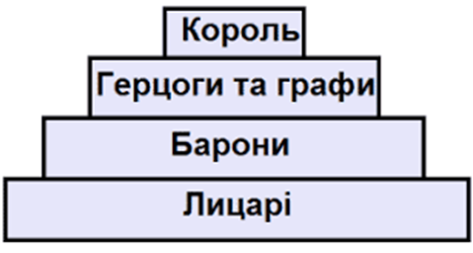
«ВАСАЛ МОГО ВАСАЛА – НЕ МІЙ ВАСАЛ»
ФЕОДАЛЬНА ДРАБИНА
ЩО ТАКЕ ФЕОД?
ХТО ТАКИЙ ВАСАЛ?
ХТО ТАКИЙ СЕНЬЙОР?

Slide 6
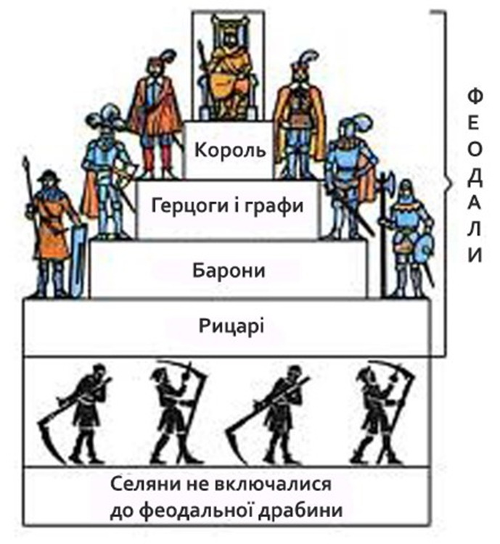
Феодальна драбина - відносини між феодалами у Середні віки
Феод — земля
Феодал – власник землі
Сеньйор (старший) – це власник землі, той, хто давав землю
Васал (підданий) – це феодал, що одержує землю від сеньйора
Васалітет — система залежність феодалів у Середні віки

Slide 7
Повторення
Хто такий монарх? (не плутати «Монарх» і
«Монах»)
Що таке натуральне господарство?
Монарх (монос – один) - це одноосібний правитель (цар, король, імператор та т. п.), влада якого передається у спадок)
Натуральне господарство – це господарство у якому все необхідне для життя селян і феодалів вироблялося у самому господарстві

Slide 8
1. Феодальна роздробленість за часів середньовіччя
Феодальна роздробленість — ослаблення королівської влади у середньовічних феодальних державах
Домен - спадкові земельні володіння короля
Причини феодальної роздробленості:
• розподіл державних володінь між усіма синами монарха
• король нагороджував васалів за службу землею
• натуральне господарство

Slide 9
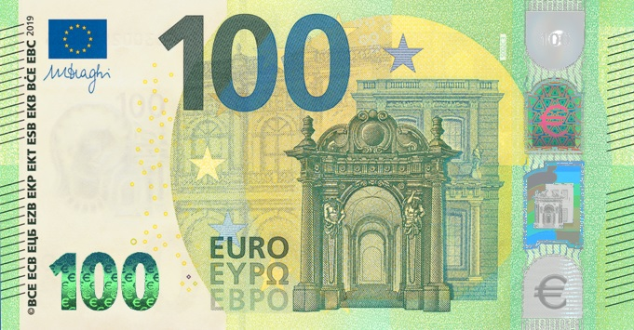

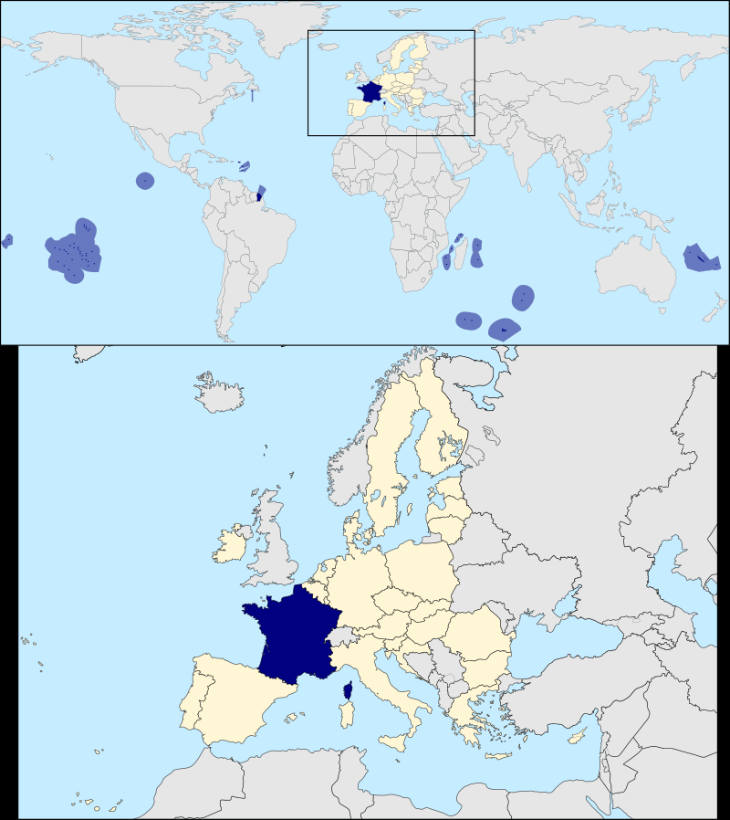
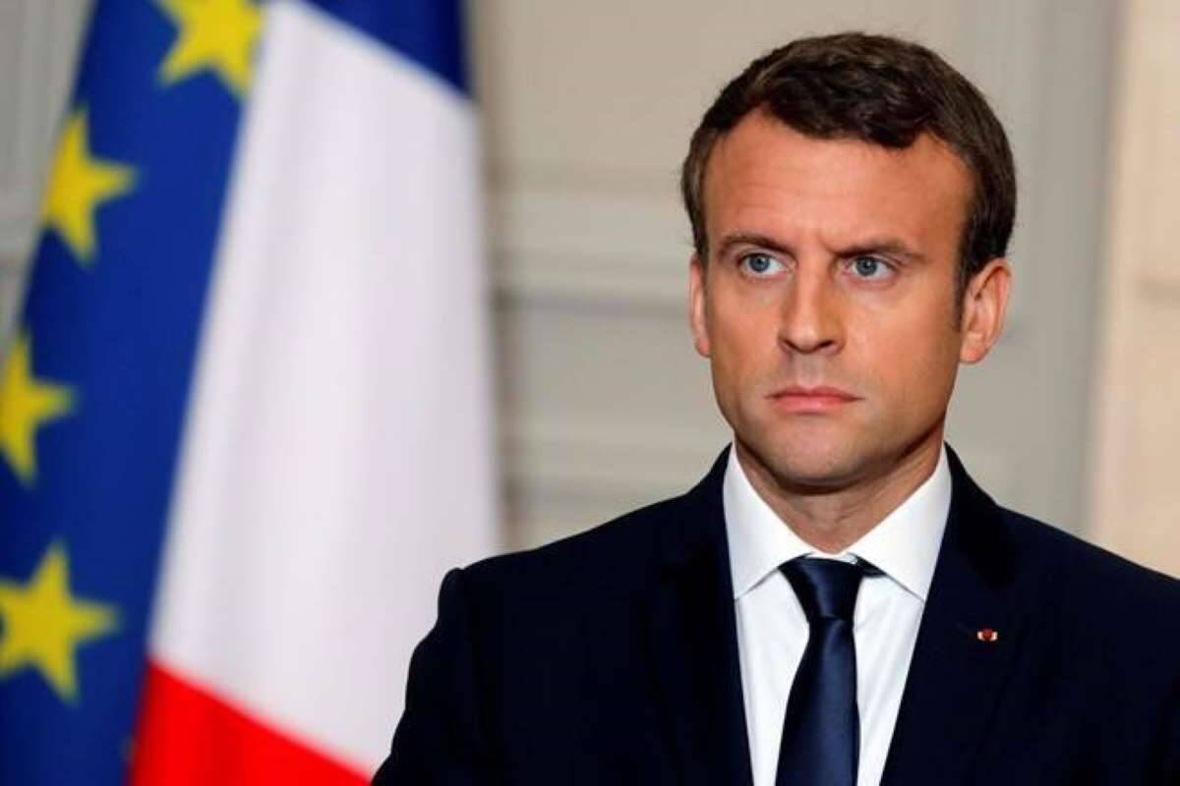
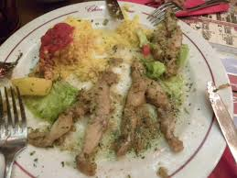
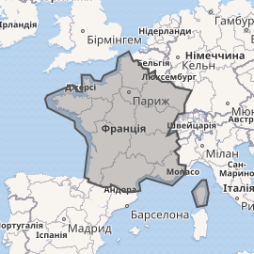
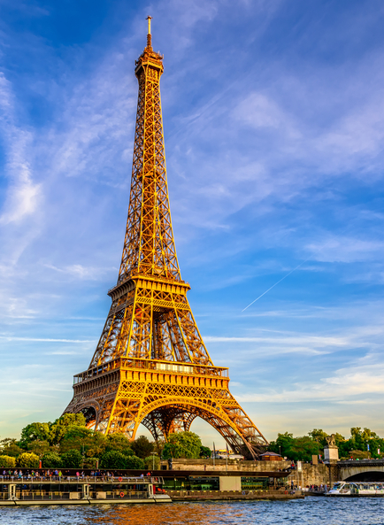
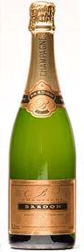

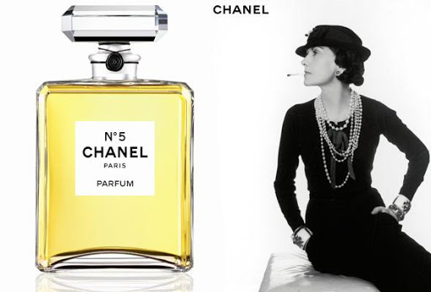
Сучасна Франція
Девіз: (Свобода, Рівність, Братерство)
Гімн «Марсельєза»
Республіка
Президент Е. Макрон

Slide 10
2. Зміцнення королівської влади у Франції протягом X-XV ст.
Пригадати
- Що таке династія?
Династія – це правлячий рід, влада у якому передається у спадок (по чол. або жін. лінії)
Династії французьких королів:
Королівство Франків МЕРОВІНГИ («патлаті королі») (Хлодвіг)
Імперія Франків КАРОЛІНГИ (Піпін Короткий - Карл Великий)
Франція КАПЕТИНГИ

Slide 11
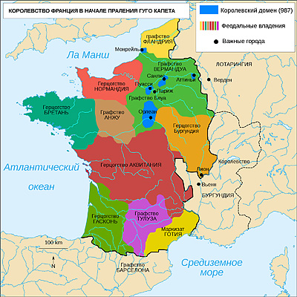
КАПЕТИНГИ
Гуго Капет (кін X ст.)
(засновник династії Капетингів) (підр с. 78)
Домен - міста Париж і Орлеан

Slide 12
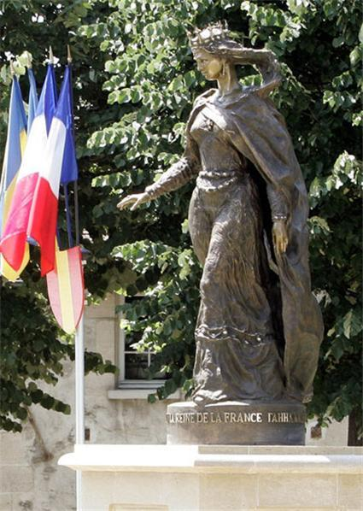
Генріх I Капет (сер. XI cт.)
Дружина – королева Анна - дочка Ярослава Мудрого, прабабця 30 французьких королів
5 вересня – День Анни у Франції

Slide 13
З XII ст. у Франції розвивалася торгівля, зросли доходи Капетингів
приборкують великих феодалів
приєднання до домену земель навколо Парижа

Slide 14
Луї ІХ Святий (сер. XIII ст.) (підр. с. 79)
Реформи:
єдина монета
судові справи розглядє платний королівський суд
припинено феодальні міжусобиці

Slide 15
Філіпп IV Красивий (1285-1314 рр.)
збільшував податки
переміг у конфлікті з Папою Римським (70 років Папи обиралися французьким королем і жили у м. Авіньйон у володіннях короля («авіньйонський полон Пап»))
знищував орден тамплієрів, забирав їх багатства
1302 р. вперше скликано Генеральні штати

Slide 16
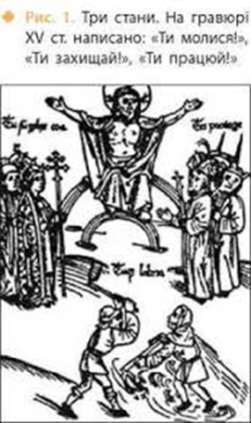
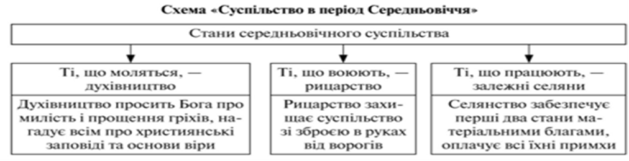
Стани - групи населення, які мають однакові права та обов’язки.
Генеральні штати —станово-представницька рада у Франції (пар-ламент Франції).
ГШ Франції складалися:
І стан – духовенство
ІІ стан – рицарство (дворяни)
ІІІ стан – селяни і міщани

Slide 17
3. Столітня війна та завершення об'єднання Франції
Столітня війна — війна між Англією і Францією, що тривала понад 100 років (1337-1453 рр.)
Причини:
територіальні претензії
боротьба за Фландрію
смерть Філіппа IV, який не залишив спадкоємців
родинні зв’язки між англійськими та французькими королями

Slide 18
Селянське повстання «Жакерія»
«Жакерія» - це селянське повстання у Франція в 1358 р., яке охопило 1/6 частину держави (назва походить від Жак-добродій (селя-нин)) (підруч. с. 80)

Slide 19
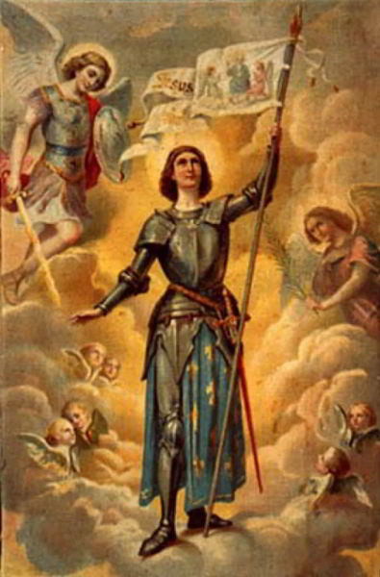
Боротьбу французів проти англійців очолила юна Жан-на д'Арк (підр. с. 81) За визволення Орлеану (королівського домену) у 1429 р. французи прозвали Жанну «Орлеанською дівою»
Дівчина потрапила в полон до англійців, а французький король Карл VII не заплатив за нею викуп
Звинувачена в чаклунстві й спалена на вогнищі в 1431 р.. У 1455 р. виправдана посмертно. В XX ст. Папа Римський оголосив Жанну д'Арк святою
30 травня – День Жанни д'Арк у Франції

Slide 20
Карл VII
запровадив податок на зброю
створив найману армію
зміцнив дисципліну у війську
озброїв військо вогнепальною зброєю – гарматами та артилерією

Slide 21
Французи розгромили англійців у 1453 р. у битві під Кастильйоні
Лише фр. порт Кале ще на століття залишився під владою англ..
Столітня війна сприяла об'єднанню Франції.
(відео «Столітня війна 3.15)
https://www.youtube.com/watch?v=Fv8GAoxgrbs&ab_channel=%D0%98%D1%81%D1%82%D0%BE%D1%80%D0%B8%D1%8F%D0%B2%D1%81%D0%B5%D0%B3%D0%BE
(відео «Жанна д’Арк. Исторический портрет» 2.05)
https://www.youtube.com/watch?v=gPCR0q35l-k&ab_channel=%D0%9C%D1%8B%D1%81%D0%BB%D0%B8%D0%98%D1%81%D1%82%D0%BE%D1%80%D0%B8%D0%BA%D0%B0
(відео «Сцена из фильма «Жанна д’Арк»» 2.46)
https://www.youtube.com/watch?v=r9MjumaCvSQ&ab_channel=VitaliiShapovalov

Slide 22
4. Завершенння об'єднання Франції за Луї ХІ Розсудливого
Луї ХІ Розсудливий («всесвітній павук») (1461-1483 рр.) (підр. с. 81)
приєднав Пікардію, Бургундію, Прованс і Бретань
відмінив наслідування королівського трону Франції по жіночій лінії
розвивав господарство
сприяв мистецтву, науці, друкарству
за 22 роки правління 1 раз скликав Генеральні штати

Slide 23
Запитання на закріплення:
Історію якої держави ми вивчали на сьогоднішньому уроці?
Що таке Генеральні штати?
Коли вони виникли?
Хто з фр. королів скликав їх вперше?
Як назив. найдовша війна між Англією та Францією?
Хто в ній переміг?
Хто відіграв визначну роль в перемозі французів над англійцями?

Slide 24
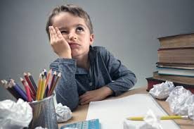
Домашнє завдання
1) опрацювати §17 с. 77 (записати дату і тему уроку; читати; записати
і вивчити опорний конспект та нові поняття, скласти схему
«Правління династії Капктингів у Франції»
2) зробити у зошит впр. 3 підручн. с. 82 (хронологічний ланцюжок)
3) переглянути відео: 5 САМЫХ ЗНАМЕНАТЕЛЬНЫХ БИТВ СТОЛЕТНЕЙ ВОЙНЫ (3.15 хв.)
https://www.youtube.com/watch?v=Fv8GAoxgrbs&ab_channel=%D0%98%D1%81%D1%82%D0%BE%D1%80%D0%B8%D1%8F%D0%B2%D1%81%D0%B5%D0%B3%D0%BE
Жанна д'Арк Исторический портрет (2.05 хв.)
https://www.youtube.com/watch?v=gPCR0q35l-k&ab_channel=%D0%9C%D1%8B%D1%81%D0%BB%D0%B8%D0%98%D1%81%D1%82%D0%BE%D1%80%D0%B8%D0%BA%D0%B0
Сцена из фильма Жанна Д'арк 1999, взятие форта (2.46 хв.)
https://www.youtube.com/watch?v=r9MjumaCvSQ&ab_channel=VitaliiShapovalov

Slide 25


СИМВОЛ УРОКУ (ДНЯ)

Slide 26


